Slide 1
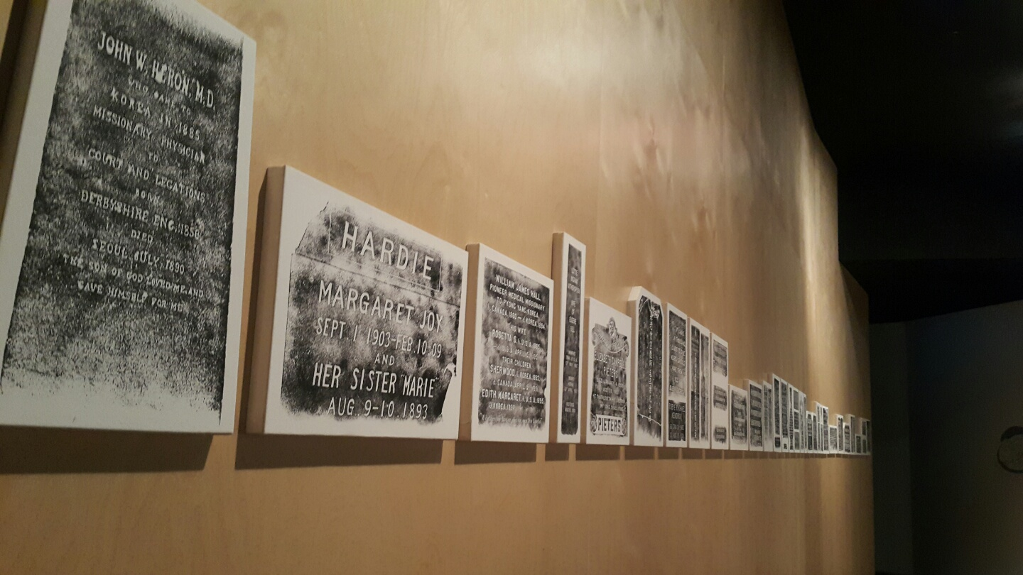
33 そつうと はいりょ よのなかを かえる ほうほう
そうせいき 40:1 - 22
Notes:
写真 :楊花津外国人宣教師墓園の石碑に彫られた文字

Slide 2
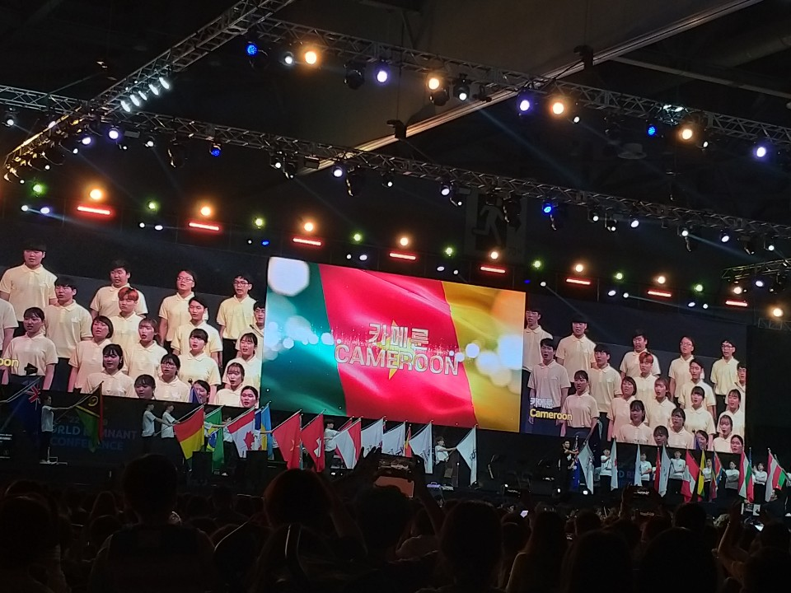
ふくいん
そつう
と
はいりょ
べんきょう
しどうしゃの まなび

Slide 3
智不責愚
ちえが ある ひとは
おろかな ひとを
せめません

Slide 4
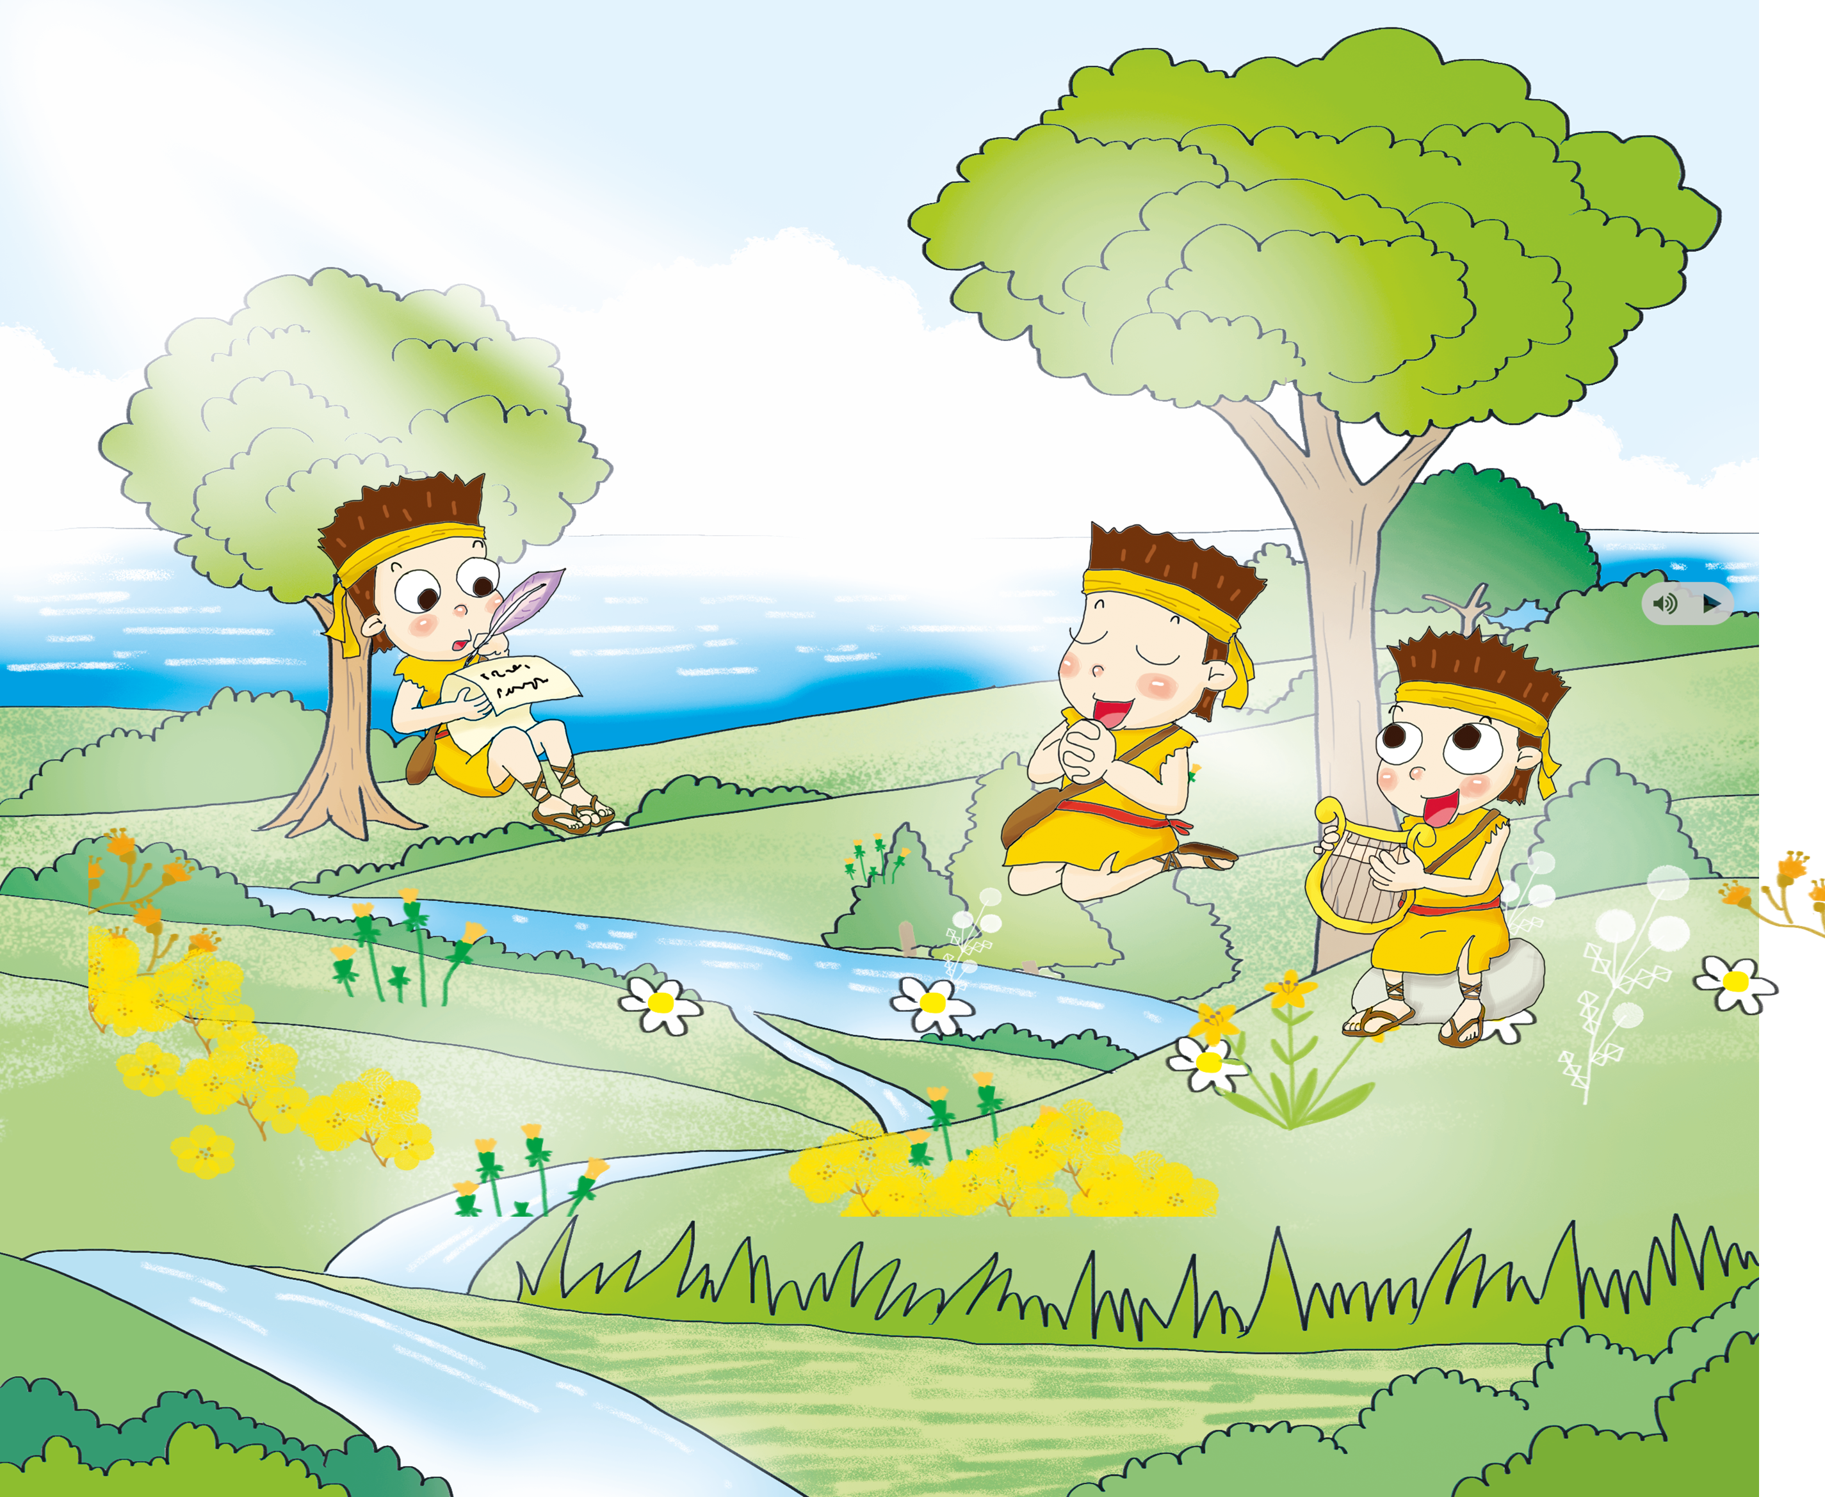
1. かみさまと どうこう することです

Slide 5
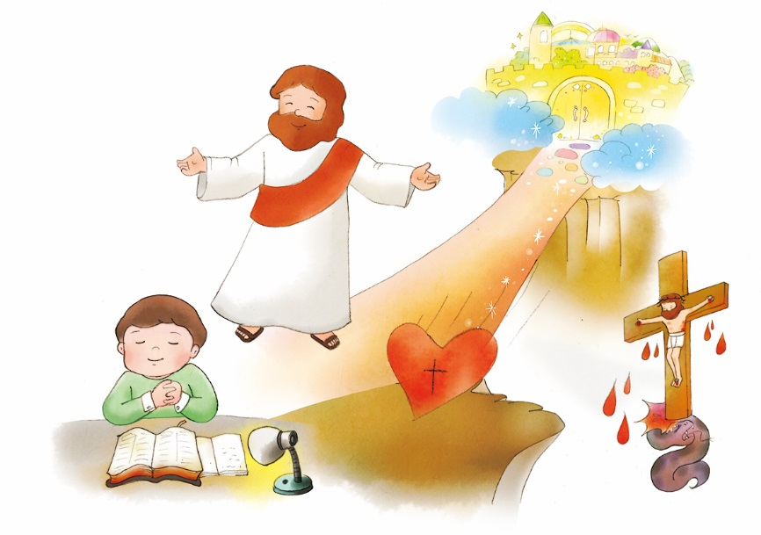
WITH – わたしと ともに おられる
かみさまと どうこうすること

Slide 6
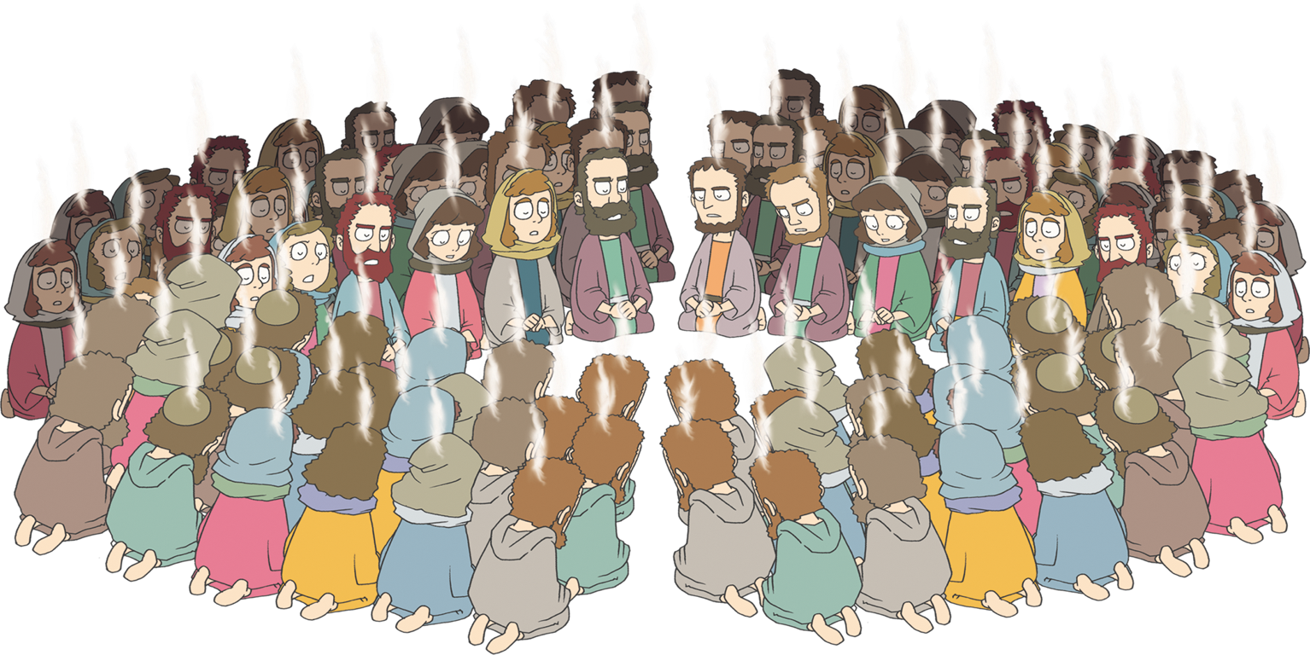
Immanuel – わたしたちと ともに
おられる かみさまと どうこう すること

Slide 7
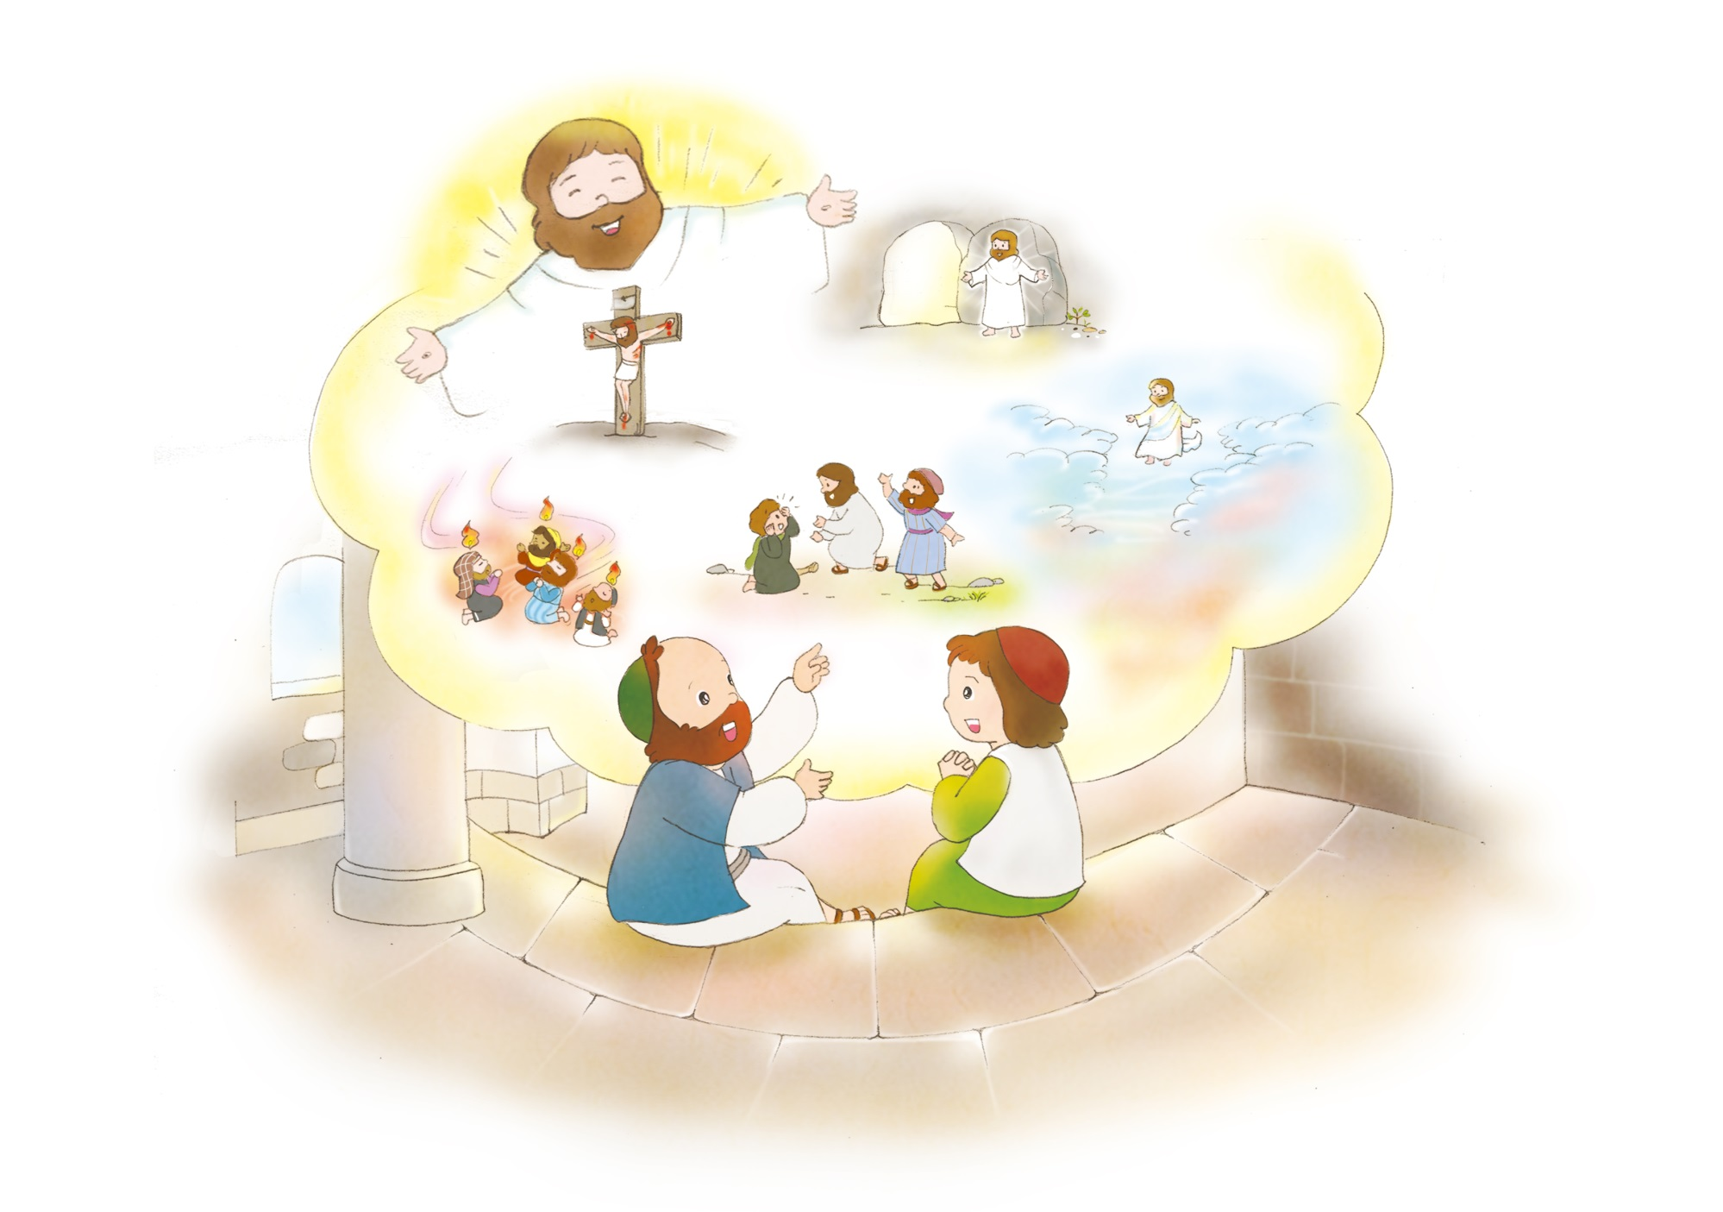
Oneness – すべてのことを はたらかせて
えきと してくださる かみさまと
どうこうすること

Slide 8
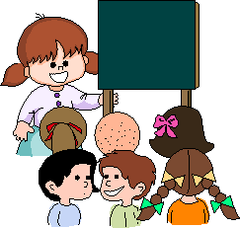
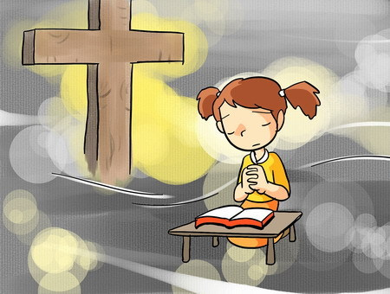
2. Remnantは こたえを あえました
まいしゅうの
きょうかいの
れいはい
まいにち ひとりで
れいはい
（しゅうちゅう）
ちから
ちから

Slide 9
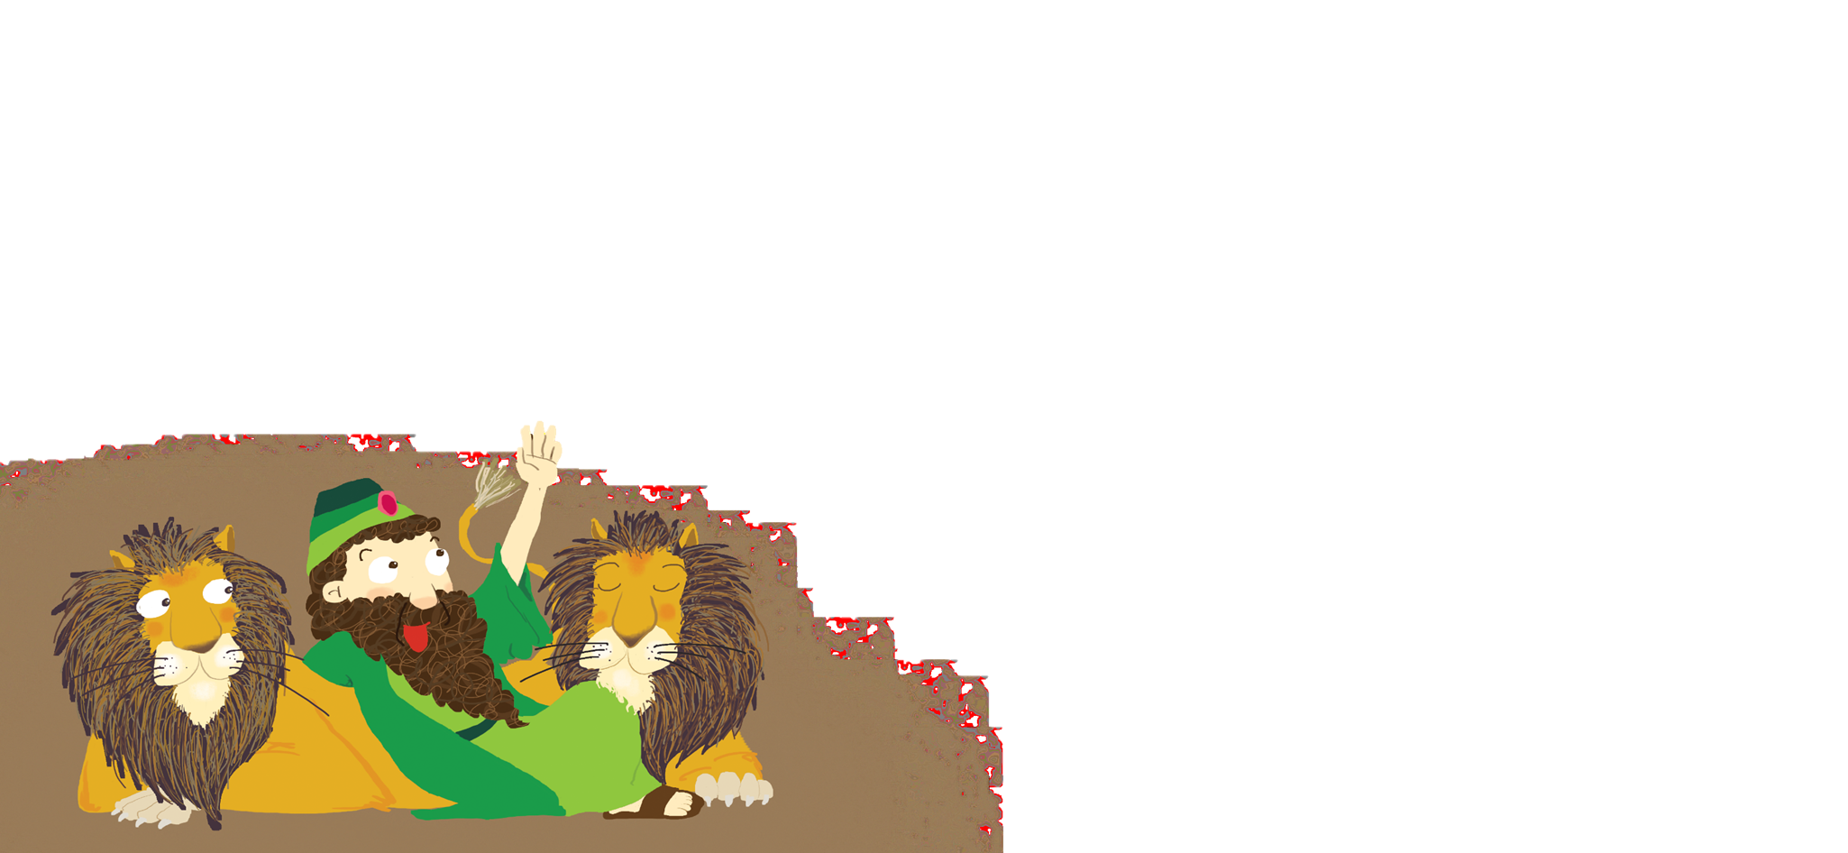
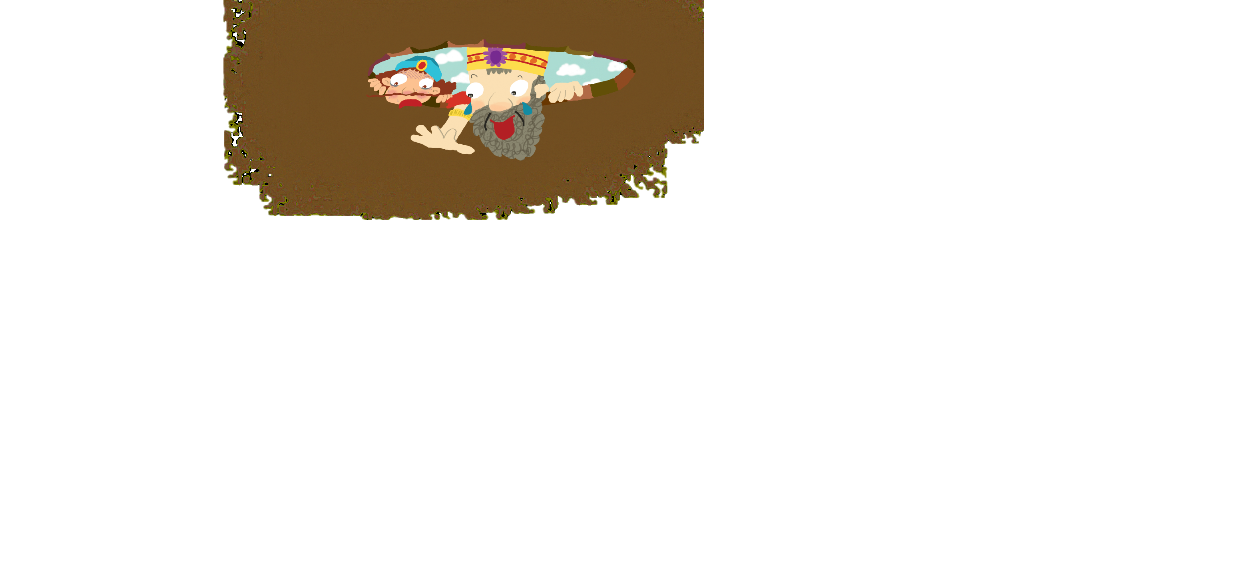
うえ – おうに こたえを あたえました

Slide 10
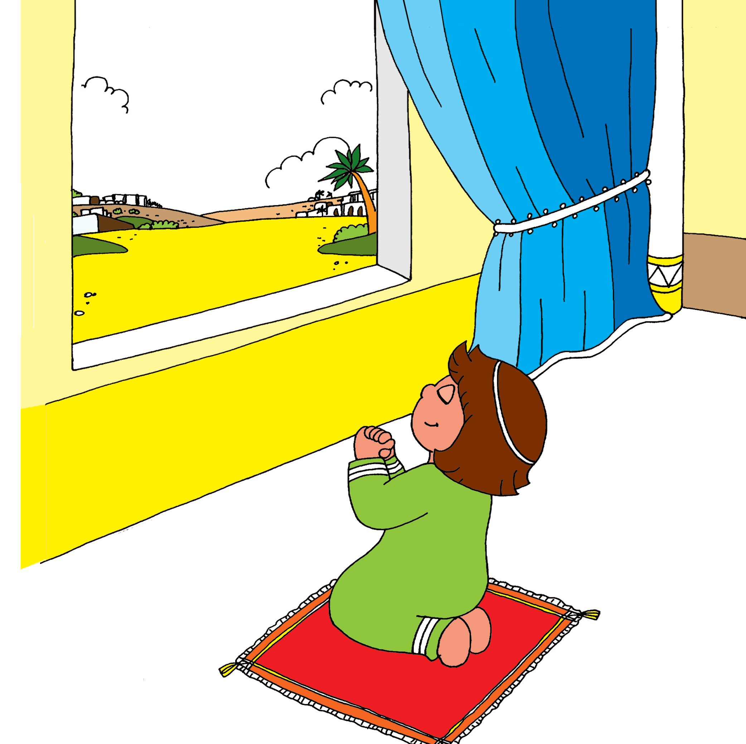
よこ – かんりする ひとたちに こたえを
あたえました

Slide 11
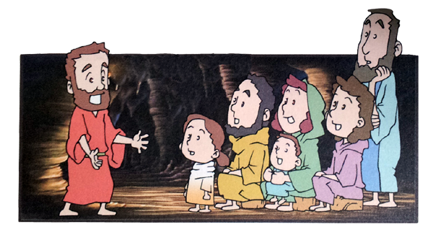
した – げんばで こたえを あたえました

Slide 12
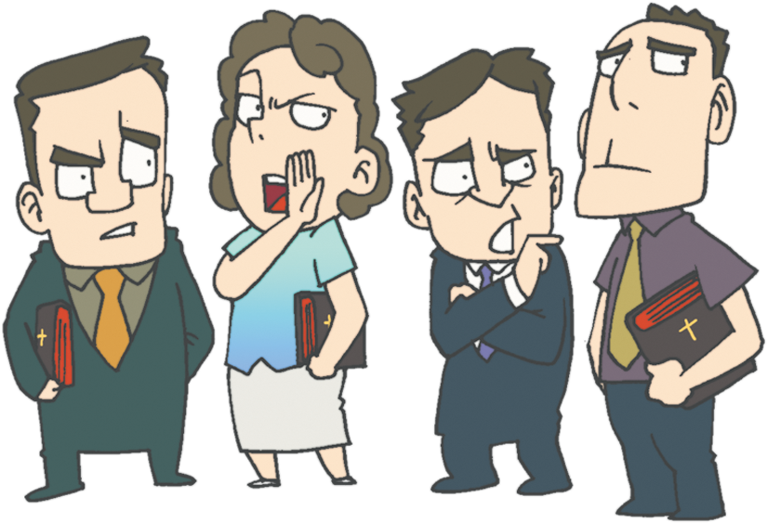
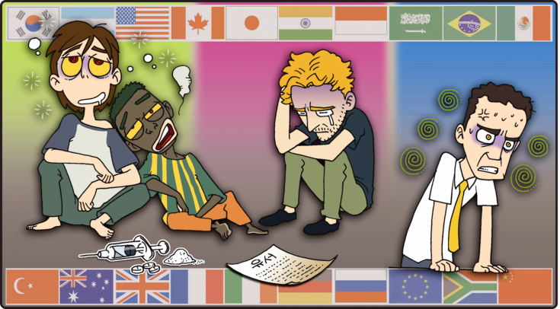
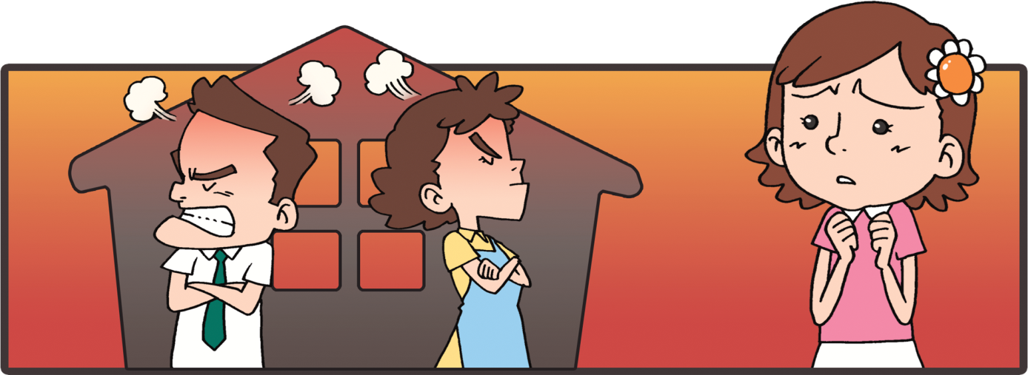
3. もんだいは こたえです

Slide 13
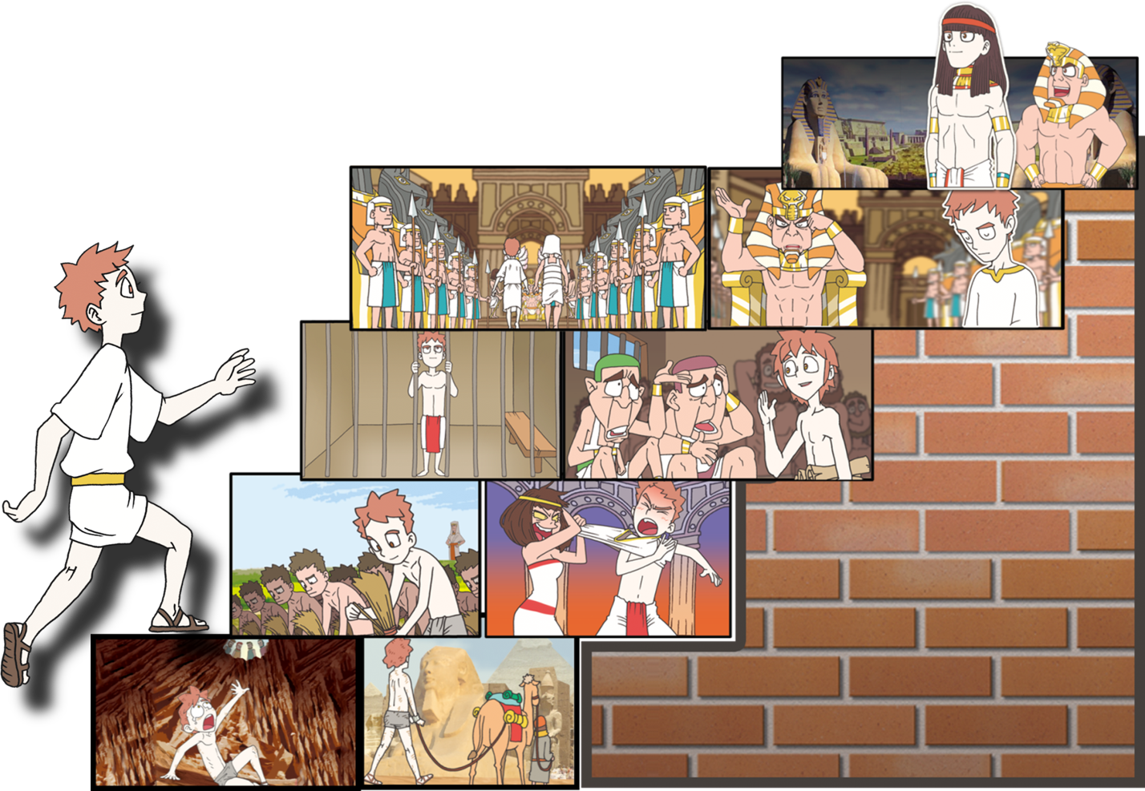
ヨセフは どれいに なりました
– けいざいを まなびました
ヨセフは かんごくに いきました
– せいじを まなびました
ヨセフは ちょうかんに あいました
– かみさまの かくれた けいかくを
はっけんしました

Slide 14
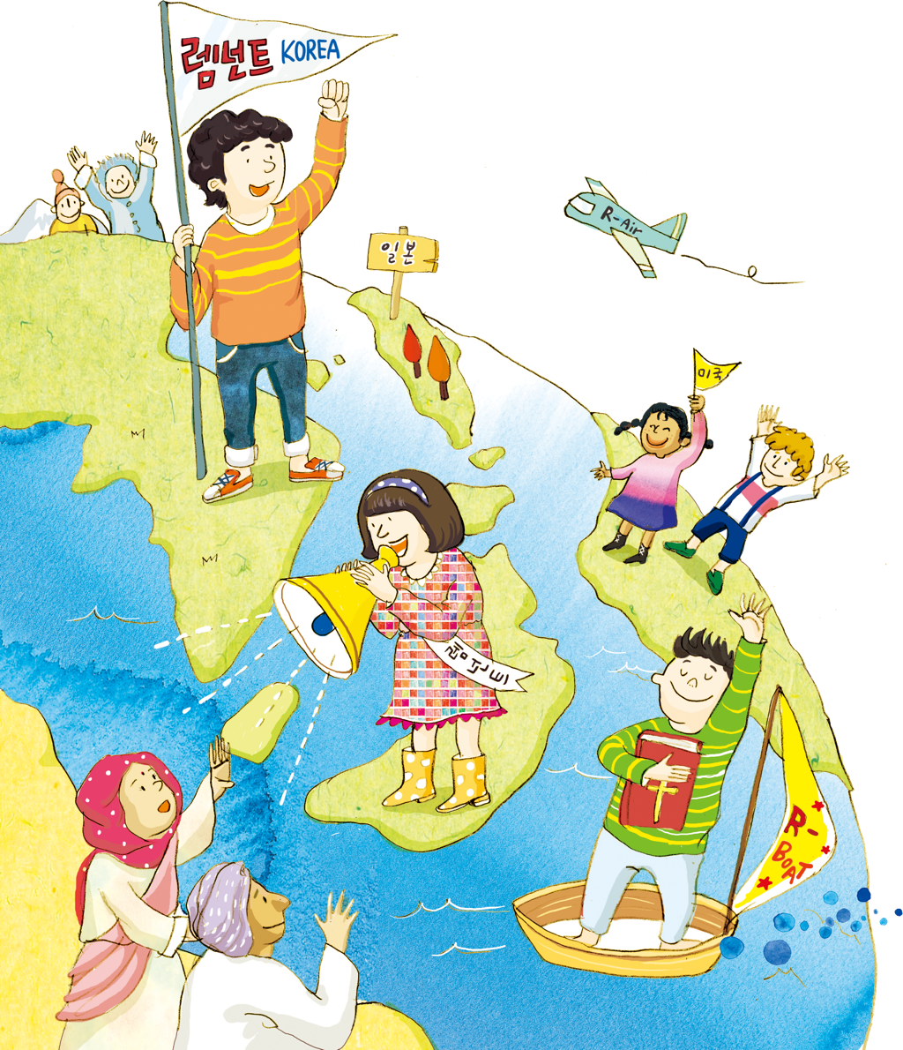
ふくいんで よのなかを
かえるために
かくじつな けいやくを
にぎって しょうりしよう

Slide 15
フォ
ー
ラム
し
て
こく
いん
し
よう
みことばの なかで いちばん こころに
のこった ことを フォーラムしよう
そつうと はいりょ－よのなかを かえる ほうほう
について フォーラムしよう
こんしゅう じっせんすることに ついて
フォーラムしよう

